Slide 1
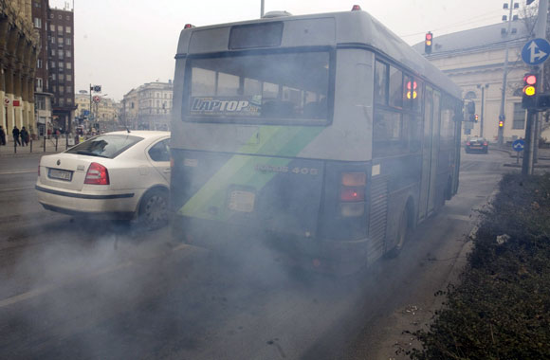
A metanol gyártás tapasztalatai, a felhasználás széleskörű lehetőségei
dr. habil. Raisz Iván ny. egyetemi docens, ME
ENVIRO-PHARM Kft.

Slide 2
Tulajdonképpen mi az e-mobilitás általános célja és milyen sajátos csomópontjai alakulnak ki?
Megítélés az Életciklus Analízis vizsgálati szempont szerint:
Valós környezetterhelés csökkentés a járművek mozgásának biztosításával egyidejűleg. Ez azt jelenti, hogy az energiahordozó, a gépjármű, a működés közbeni, valamint a részek és egész hulladékká válása során létrejött környezet terhelés. Gépjárművek esetén kiemelten kezelendő a villamos energia előállítás, az akkumulátor gyártás, majd újra hasznosítás környezet terhelése.

Slide 3
ENERGETIKAI ÉS KÖRNYEZETVÉDELMI GONDOK
Energetika:
folyamatos energiaszolgáltatási kényszer,
a fosszilis energiahordozók használata,
jelentős költségtényezők a tervezett és ad hoc energia felhasználás során,
elöregedett rendszerek, melyek jelentős költség- és környezet
terhelés többlettel képesek extra teljesítmény biztosítására.
Kapcsolt környezetvédelmi terhelések:
fosszilis energiahordozók CO2 terhelése,
savas gázok kibocsátása,
salak anyagok képződése és tárolása,
gáztisztítási hulladékok elhelyezése,
biomassza tüzelés esetén a CO2 neutralitás víziója,

Slide 4
MEGÚJULÓ VILLAMOS ENERGIA TERMELÉS HASZNÁLATI KORLÁTJA:
napsütés időbeli rendelkezésre állása,
szél potenciál napi és hosszú távú változása,
víz tározások másodlagos környezetterhelése,
geográfiai feltételrendszer.
A keletkezés helye és ideje valamint a felhasználás helye és ideje jelentősen eltérhet
Szállítási veszteség mintegy 10%/100km
.

Slide 5
MEGÚJULÓ ENERGIAFORRÁSOK HASZNOSÍTÁSÁNAK ELJÁRÁSAI ÉS ÁTALAKÍTÁSI FOLYAMATAI (1)
Szendrei János:
Megújuló Átalakítás, Tárolható Hasznosított
Energia kinyerés közti termék energia
Helyzeti
és
mozgási
energia
Szélenergia
Szélerőmű
Áram, mechanikai energia
Vízenergia
Vízturbina
Áram, mechanikai energia
Tenger-energia
Ár-apály erőmű
Áram

Slide 6
MEGÚJULÓ ENERGIAFORRÁSOK HASZNOSÍTÁSÁNAK ELJÁRÁSAI ÉS ÁTALAKÍTÁSI FOLYAMATAI (2)
Megújuló Átalakítás, Tárolható Hasznosított
Energia kinyerés közti termék energia
Hő
és
sugárzó
energia
Környezeti hő
Geotermikuserőmű
Hőenergia
Hulladék hő
Hőcserélő, hőszivattyú
Hőenergia
Napsugárzás
Kollektor
Hőenergia
Foto
voltaikus
Áram
Passzív hasznosítás
Hőenergia
Foto elektrokémiai
Mechanikai energia hő és áram
H₂

Slide 7
MEGÚJULÓ ENERGIAFORRÁSOK HASZNOSÍTÁSÁNAK ELJÁRÁSAI ÉS ÁTALAKÍTÁSI FOLYAMATAI (3)
Kémiai
kötött
energia
Hőenergia
Mechanikai energia
Áram
Másodlagos energia-
hordozó (gáz)
Másodlagos energia-
hordozó (folyadék)
Primer biomassza
Termikus
folyamatok
Fizikai előkészítés
Hulladék biomassza
Biológiai
folyamatok
Termikus
folyamatok
Ipari és kommunális hulladék
Fizikai előkészítés
Szennyvíz iszap
Biológiai
folyamatok

Slide 8
A légszennyező komponensek:
Jelentős mértékben a hőerőművekből származnak. (http://www.ucsusa.org/clean_energy/coalvswind/c02c.html alapján):
Kén-dioxid (SO₂): A savas esők okozója, mely jelentősen károsítja a talajt, az erdőket és tavakat. A tipikus nem kontrolált széntüzelésű erőművek kibocsátása 23,5 tonna/MWév. A tipikus szén tüzelésű erőművek kénmentesítő rendszerek használatával kisebb emissziójúak, kibocsátásuk 11,6 tonna/MWév, azonban ez jelentős mennyiségű mészkő felhasználásával és mészkő, gipsz keverék keletkezésével jár.
Nitrogén-oxidok (NO_{x}): Döntően a NO_{x} emisszió okozza a felszín közeli ózon képződést, szmogot, asztmát és krónikus légzési nehézségeket. A tipikus nem kontrolált széntüzelésű erőművek kibocsátása 17,2 tonna/MWév. A tipikus szén tüzelésű erőművek szelektív katalitikus redukciós rendszerek használatával kisebb emissziójúak, kibocsátásuk 5,5 tonna/MWév.

Slide 9
Egyéb környezetterhelés:
Porszennyezés: A krónikus bronchitisz, asztma és korai elhalálozás okozója. A tipikus nem kontrolált széntüzelésű erőművek finom por kibocsátása 0,83 tonna/MWév. A tipikus szén tüzelésű erőművek portalanító ciklonok és porszűrő zsákok segítségével ennek 99%-át visszafogják.
Szilárd hulladék: A tipikus széntüzelésű erőművek hulladék termelése 208 tonna pernye és 322 tonna iszap MWévenként (1000 MW-os erőmű egység esetén évente 322 ezer tonna). Ezek toxikus komponensei szervetlen arzén vegyületek, higany, króm és kadmium, melyek veszélyeztetik a felszín alatti vizeket is.

Slide 10
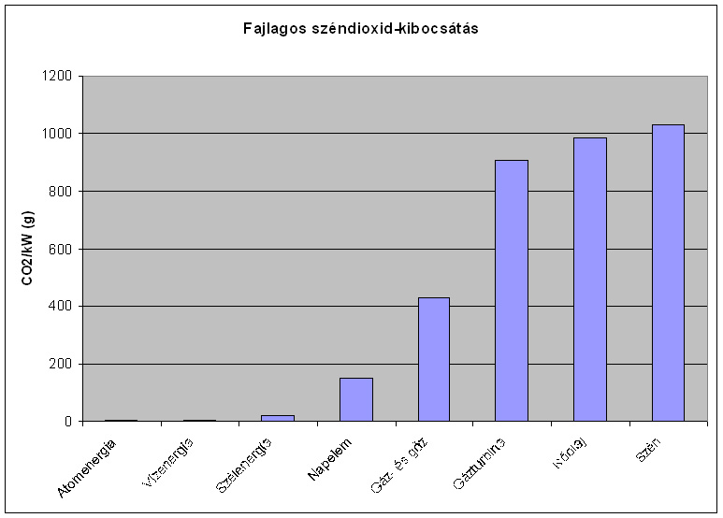
Szén-dioxid kibocsátás alakulása
Szén: 1,037 tonna/1 MWh
Kőolaj: 0,980 tonna/1 MWh

Slide 11
Vizsgáljuk meg, hogy a villamos energia termelésre összeállt rendszer működésében milyen nehézségek vannak (Dr. Szeredi István:* A Villamos Energia-Rendszer Szabályozása Terén Tapasztalható Trend. MVM Közleményei XLVIII. évfolyam _ 2011. 1. szám):
1. A rendszerszabályozási feladatokat jelenleg más funkcióra, állandó terhelésű „alapüzemre” épített 30-40 éves erőművek látják el.
2. A rendszerszabályozási feladatok ellátását jelenleg főként a részterheléssel üzemelő gáztüzelésű egységek vállalják.
3. A rendszer „merevsége” növekedett a bekövetkezett változások miatt is: a piacnyitás és a megújuló energiát használó, kötelező átvétel alá eső termelés részarányának növekedése.
4. A magyar villamos energiarendszerből hagyományosan hiányzik a modern szabályozó kapacitás a megfelelő rugalmassággal és a szükséges terhelésváltási sebességekkel
5. Az éjszakai terhelési minimumok is nehezen kezelhetők..
6. Megkerülhetetlen előfeltételt jelent a rendszerrugalmasság megteremtése a megújuló energia hasznosítás sokak által remélt további növekedéséhez.
Megoldás: olyan energia tároló, mely motor hajtására is alkalmas.

Slide 12
Erre a célra a metilalkoholt találtuk alkalmasnak, melyet már 20 évvel ezelőtt is használtak az USA-ban autóbuszok működtetésére.
A metilalkohol szintetikus ipari előállítása 1923 óta ismert szén-monoxidból és hidrogénből, később földgázból és finomítói gázokból. A megújuló energiaforrások kutatása kapcsán az alapanyagok és energiahordozók változtak. A szintézishez felhasznált hidrogén és szén-monoxid források jelentős mértékben változtak. Előtérbe került a víz elektrolízisével nyert hidrogén, a szén- és hulladékok elgázosításával nyert szén-dioxid. Kidolgozásra került a szén-dioxid hulladékok hasznosításával végzett szintézis.
Mindezek jelentős mértékű katalizátor fejlesztésekkel az eredeti 200 bar nyomású technológiától a 20 bar nyomású rendszerekig finomodtak. Önmagában ez is jelentős energia megtakarítást jelent.

Slide 13
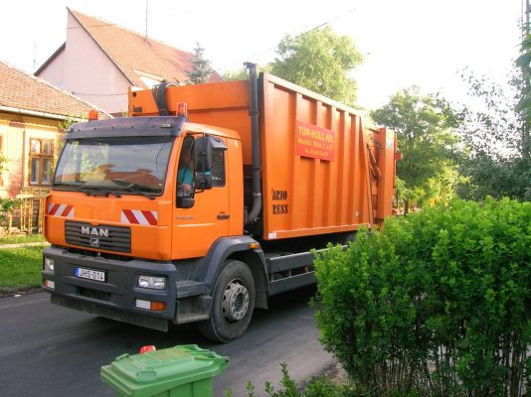
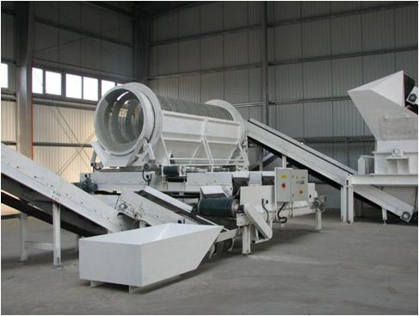
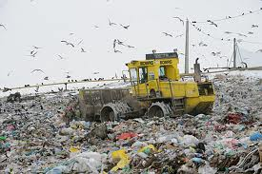
TÖMÖRÍTŐ: 0,65 kWh/tonna
ÜVEGHÁZ GÁZOK: 120 m3/tonna
SZÁLLÍTÁS: 1,36 L D. olaj/tonna
Szumma veszteség: 3,11 kWh
KOMPAKTOR: 1,12 L D. olaj/tonna

Slide 14
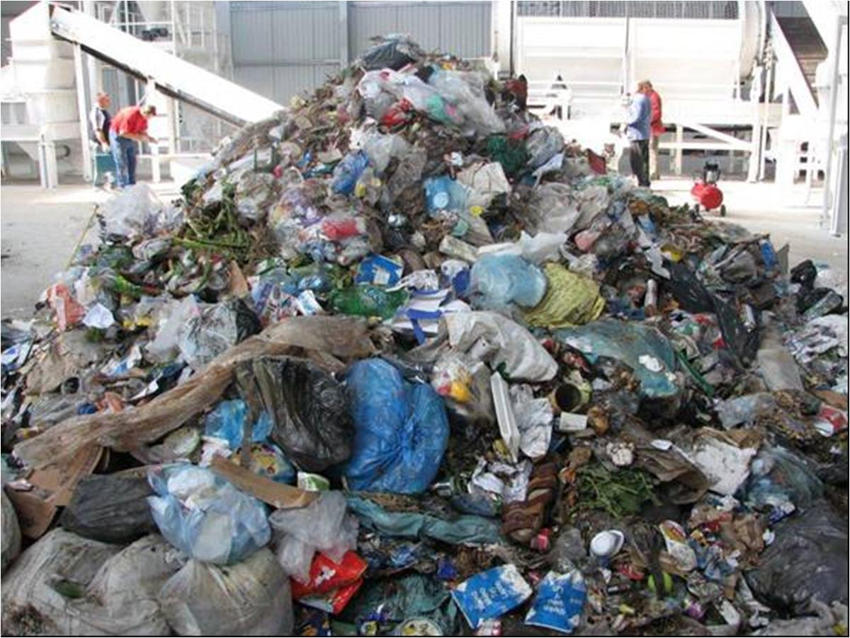

Slide 15
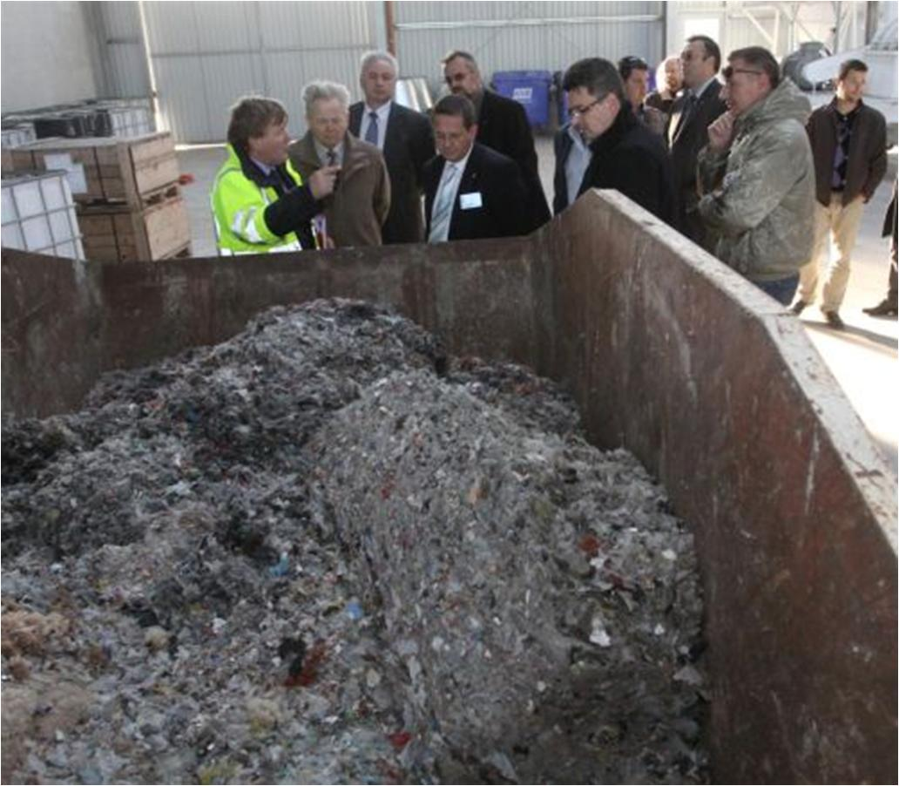

Slide 16
Oxigén 30 bar,
1600 kg/h
víz
Hidrogén 30 bar,
200 kg/h
Metanol víz szeparátor
Metanol reaktor 30 bar, 210 °C
Folyékony szén-dioxid
Metanol tartály
Gáz turbina
Output
energia

Slide 17
ELJÁRÁSUNK LÉNYEGE
A völgy és mélyvölgy időszakban megtermelt,, valamint a megújuló forrásokban keletkezett olcsóbb villamos energiával, mely a rendszer által az adott igény mellett fel nem vehető, hidrogén gázt állítunk elő nyomás alatti alkalikus vízbontó készülékben. A megtermelt hidrogént tárolás és nyomás változás nélkül a rendelkezésre álló cseppfolyós szén-dioxiddal azonnal metanollá alakítjuk át. Az üvegházgáz hatás csökkentésére az erőművi füstgázokból kivont cseppfolyós szén-dioxid alapanyag és a megtermelt folyékony metanol egyaránt kockázat nélkül tárolható és szállítható. Itt kapcsolható a két eljárás
A megtermelt metanol a kívánt helyen és időben robbanó motor üzemanyagként tudjuk felhasználni pl. a jobbára kihasználatlan E85 kútoszlopok felhasználásával, külön beruházás nélkül. Az elektrolízis során melléktermékként keletkezett oxigén feleslegessé teszi jelentős villamos teljesítmények felhasználását oxigén előállítására.
Az eljárás segíti a megújuló forrásokból időszakosan keletkező villamos energia széleskörű elterjesztését és felhasználását jelentősen csökkentve ezzel a villamos energia termelés környezet terhelését.

Slide 18
Miért nem a hidrogén tárolását és tüzelőanyag cella alkalmazását választottuk?
A hidrogén leginkább flexibilis tárolási formája a komprimált állapotú tárolás. Leginkább a 350-700 bar nyomáson tárolás terjedt el, ami jelentős komprimálási energia felhasználással jár. Ugyanakkor az elfogadott mértékűre csökkentett diffúziós veszteséget biztosító kompozit tároló rendszerek költsége 500-600 USD/kg hidrogén.
A tüzelőanyag cellákban történő elektromos energia előállítása a BALLARD egységben 31% villamos hatásfokkal történik, míg a termikus hatásfok 30%-os, azonban ez csak 60-65 °C hőmérsékletű vízként jelentkezik.
A nyomás alatti hidrogén tároló és tüzelőanyag cellás felhasználó egység együttes energetikai hatásfoka 36%

Slide 19
Szén-dioxid kibocsátás alakulása
Szén: 1,037 tonna/1 MWh
Kőolaj: 0,980 tonna/1 MWh
Rendszerünk felhasznál 146,7 kg//MWh felvett energia
Szekunder fajlagos kibocsátás 282 kg/MWh termelt energia

Slide 20
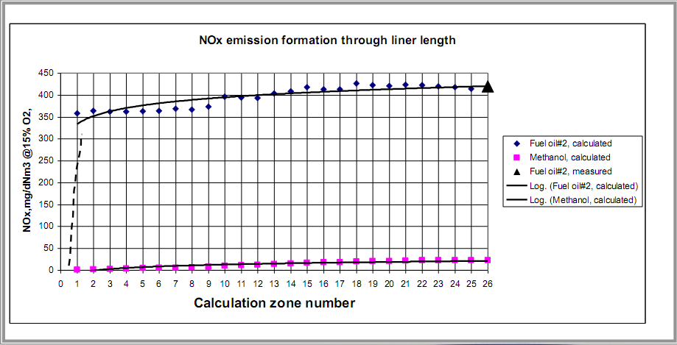
Metanol szállítási energia veszteség 2%/100 km

Slide 24
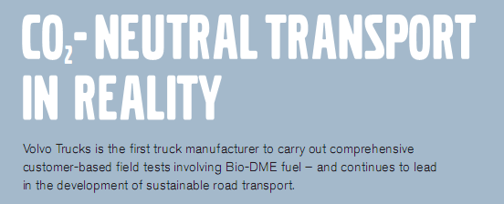
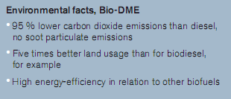

Slide 25
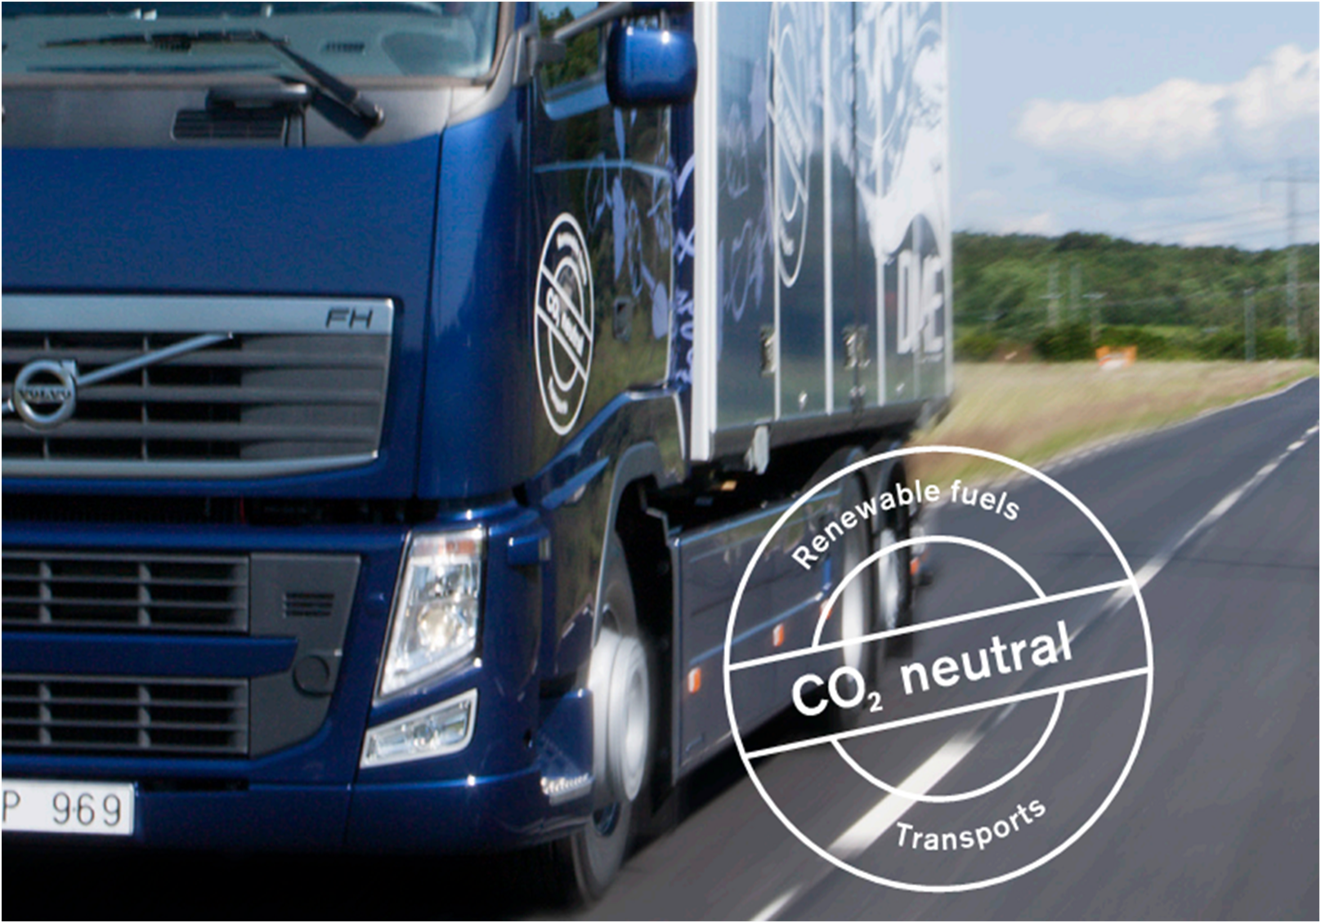
Köszönöm szíves figyelmüket és türelmüket.

